Slide 1

분관 인터넷 전화망(IPT) 구축공사
(한양도성연구소)
사진첩
㈜메트로컴넷

Slide 2
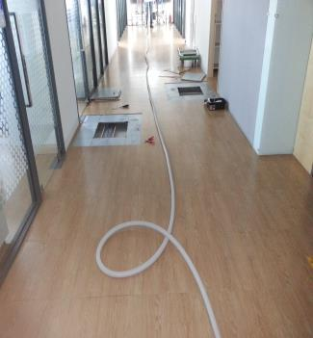
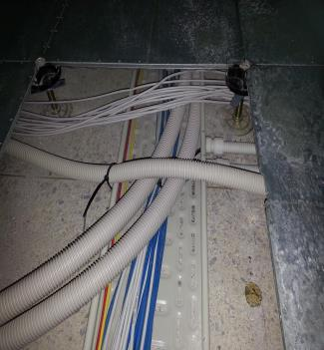
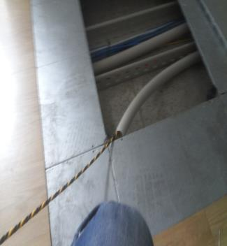
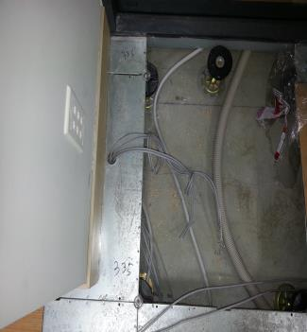
한양도성연구소 공사사진
케이블배관 및 포설
케이블배관 및 포설
케이블배관 및 포설
케이블배관 및 포설

Slide 3
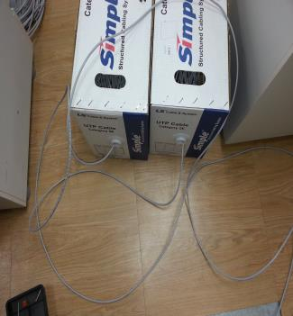
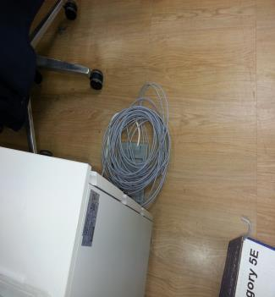
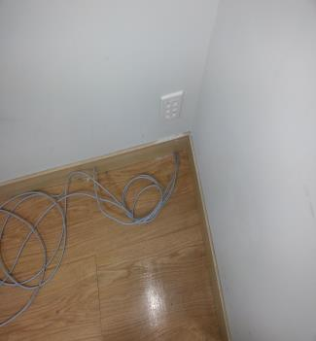
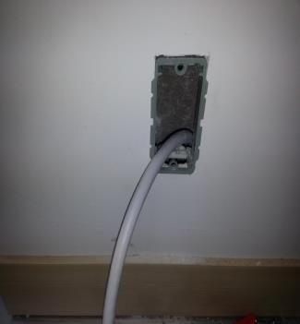
한양도성연구소 공사사진
케이블배관 및 포설
케이블배관 및 포설
케이블배관 및 포설
케이블배관 및 포설

Slide 4
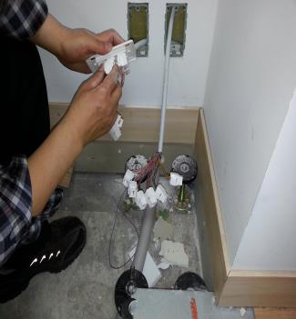
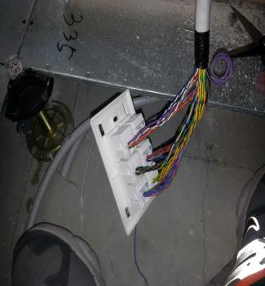
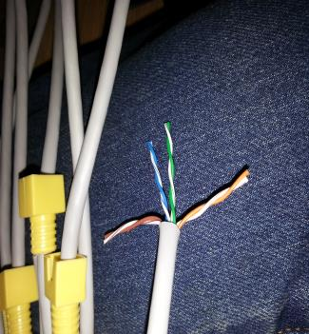
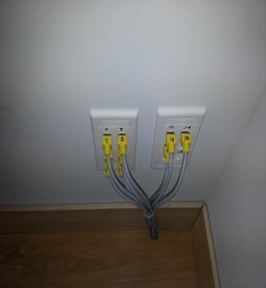
한양도성연구소 공사사진
모듈 접속
모듈 접속
RJ-45 접속
RJ-45 접속및 아울렛설치 완료

Slide 5
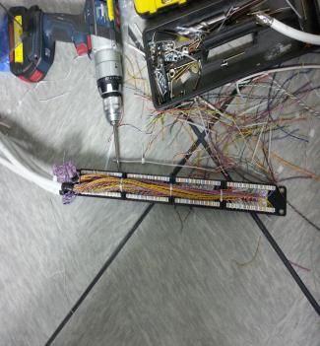
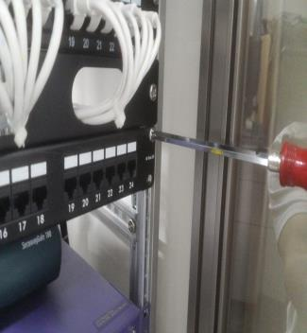
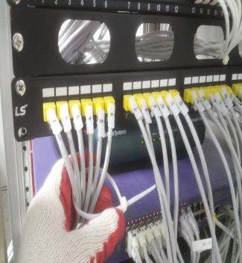
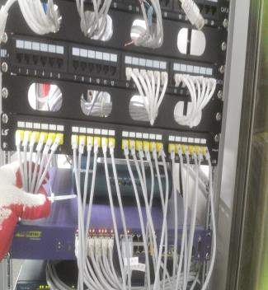
한양도성연구소 공사사진
패치 접속
패치 설치
패치코드 접속
패치코드 접속

Slide 6
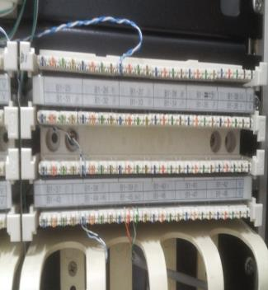
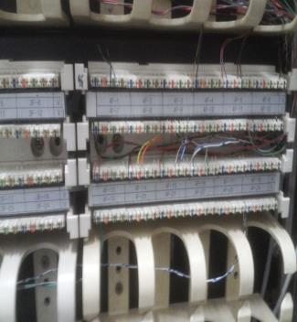
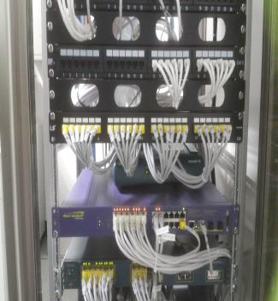
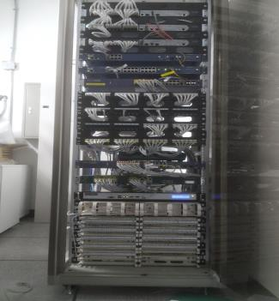
한양도성연구소 공사사진
110블럭 점퍼 연결
110블럭 점퍼 연결
작업 완료
작업 완료

